Slide 1

Sitio WEB aafm

Slide 2
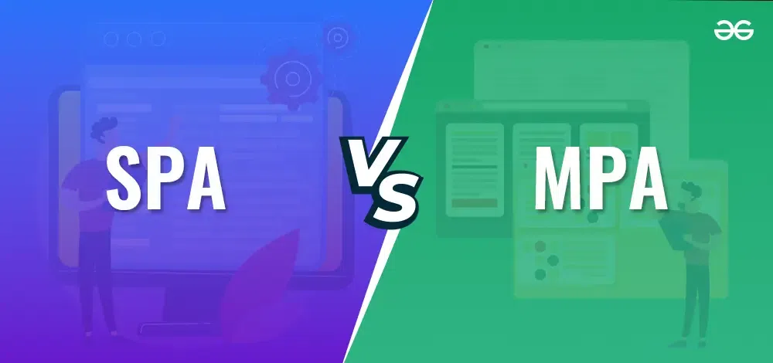
Arquitectura Web actual

Slide 3

Arquitectura propuesta

Slide 4
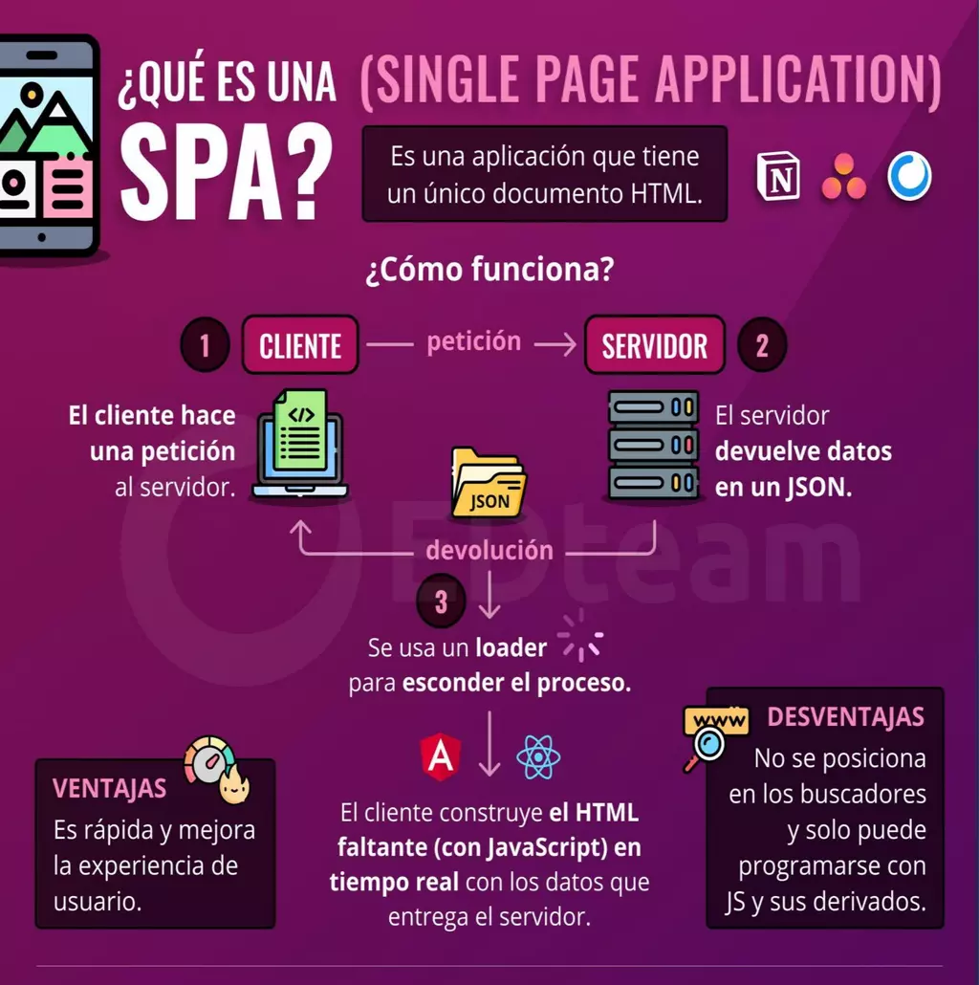
Panorama competitivo

Slide 5
Front - End angular
Opiniones y Estructura Coherente:
Angular proporciona de serie. Esto significa que Angular te guía en la estructura de tu aplicación, lo que facilita la consistencia y el mantenimiento a largo plazo.
Componentes Web Reutilizables:
Angular adopta el estándar de los componentes web. Puedes crear etiquetas HTML personalizadas, reutilizables y autocontenidas que luego se pueden utilizar en otras páginas y aplicaciones web. Esto fomenta la modularidad y la reutilización del código.
Soporte de Google y Comunidad Activa:
Angular cuenta con el respaldo de Google y una comunidad activa. Esto significa que hay abundante documentación, tutoriales y soluciones disponibles en línea. Además, Google sigue invirtiendo en el desarrollo y mejora de Angular.
Enlace de Datos Bidireccional:
Angular ofrece enlace de datos bidireccional, lo que significa que los cambios en la interfaz de usuario se reflejan automáticamente en los datos subyacentes y viceversa. Esto simplifica la gestión de datos y mejora la experiencia del usuario.
Desarrollo Multiplataforma:
Angular permite crear aplicaciones web que funcionan en diferentes dispositivos y tamaños de pantalla. Puedes compilar aplicaciones para la web, dispositivos.

Slide 6
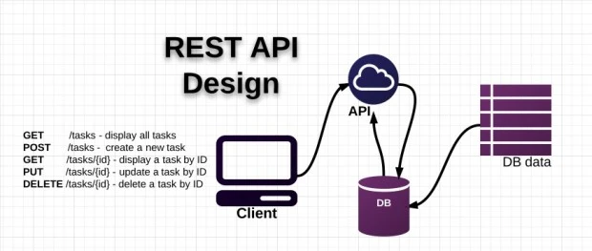
Backend

Slide 7
Laravel
Modelo MVC (Modelo-Vista-Controlador):
El Modelo representa los datos y la lógica de negocio.
El Controlador maneja las solicitudes del usuario y coordina la interacción entre el Modelo y la Vista.
Consultas ORM (Eloquent):
Eloquent es el ORM (Mapeador Objeto-Relacional) de Laravel.
Permite interactuar con la base de datos utilizando una sintaxis orientada a objetos en lugar de escribir consultas SQL directamente.
Puedes usar DB::transaction() para ejecutar un conjunto de consultas dentro de una transacción. Si ocurre una excepción, se realizará un rollback automáticamente.
Manejo de Sesiones:
Laravel proporciona una forma fácil de gestionar sesiones de usuario.
Puedes almacenar y recuperar datos de sesión utilizando la sintaxis simple de Laravel,
JWT (JSON Web Tokens):
Laravel es compatible con JWT para autenticación y autorización.
Puedes generar tokens JWT para autenticar usuarios y proteger rutas o recursos en tu aplicación.

Slide 8
JSON Web Token (JWT)
JSON Web Token (JWT):
Un JSON Web Token (JWT) es un estándar abierto (definido en el RFC 7519) utilizado para representar afirmaciones de forma segura entre dos partes (por ejemplo, un cliente y un servidor).
Se compone de tres partes: el encabezado, el cuerpo y la firma.
Los JWT son especialmente populares en procesos de autenticación y autorización.

Slide 9
Transacciones SQL
¿Qué es una Transacción?
Una transacción es una unidad lógica de trabajo que agrupa una o más sentencias SQL.
Se considera como una sola operación, lo que significa que todas las sentencias dentro de una transacción deben ejecutarse correctamente o ninguna de ellas debe ejecutarse.
Propósito de las Transacciones:
Las transacciones garantizan que una secuencia de operaciones se realice de manera completa o no se realice en absoluto.
Son esenciales en situaciones donde la coherencia de los datos estaría en riesgo si fallara cualquiera de las operaciones dentro de la secuencia.

Slide 10

Ventajas
El tiempo de carga se agiliza.
Mejoras en la seguridad
Los componentes son más fáciles de mantener
Se libera memoria del servidor

Slide 11

Gracias

